Slide 1
Kiruna Ridklubb -är det vi eller dom?
Värdegrundsjobb 2021
Tillsammans är vi starka!

Slide 2
Varför gör vi det här?
En värdegrund ska vara levande och regelbundet uppdateras.
Alla ska vara delaktiga.
Det ska vara förankrat till alla
För att alla ska ha det bra och roligt med varandra och hästen.

Slide 3
KIRUNA RIDKLUBBS VÄRDEGRUND
- Jag känner mig välkommen till Kiruna Ridklubb
- Jag känner mig trygg på Kiruna Ridklubb
- Jag gläds åt andras och egna framgångar
- Jag hjälper till med det jag kan
- Jag delar med mig av min kunskap
- Jag sätter hästarnas välbefinnande i centrum
- Jag ansvarar för att följa de regler som finns på Kiruna Ridklubb
- Jag bemöter andra som jag själv vill bli bemött
- Jag är en bra kompis, i stallet och även på tex sociala medier, sms osv.
- Jag medverkar inte till kränkning, mobbning och diskriminering.
- Jag vet var jag vänder mig om jag blir utsatt för kränkning, mobbning eller diskriminering
Vi har ”dammat” av ridklubbens värdegrund, och nu presenterar vi det som vi tycker ska genomsyra klubben och hur vi tror att vi når dit.
Vår värdegrund är våra gemensamma regler och en ”kompass” som visar vägen i vardagen. En värdegrund där alla kan medverka och påverka.

Slide 4
Definition på kränkning
Kränkning
Vad som är en kränkande behandling måste avgöras i varje enskilt fall
Kränkande behandling kan utföras av en eller flera personer och riktas mot en eller flera.
En kränkning kan vara att utföra något utan sin vilja
Kränkningar kan äga rum vid enstaka tillfällen eller vara systematiska och återkommande.
Kränkningar kan vara synliga likaväl som dolda.
Kränkande behandling kan tex vara nedsättande ord, ryktesspridning, förlöjliganden, eller slag och sparkar.
Kränkningar kan även bestå av utfrysning eller hot
Kränkningar kan ofta förekomma på internet, tex på sociala medier
Det här är exempel på kränkning, med det kan naturligtvis finnas mer.

Slide 5
Definition på mobbning
Mobbning
Mobbning är när någon blir dåligt behandlad av samma person/personer flera gånger
Mobbning kan tex vara elaka ord, viskningar, blickar och skratt
Mobbning är om någon blir utfryst och aldrig får vara med
Mobbning är också att sprida rykten om någon eller att lägga upp kränkande bilder och ord på nätet
Mobbing är om någon mår dåligt av det som händer
Exempel på mobbning, men kan absolut finnas fler.

Slide 6
Definition på diskriminering
Diskriminering
Diskriminering är att behandlas sämre än andra i samma situation på grund av någon av de så kallade diskrimineringsgrunderna
Ditt kön
Din ålder
Din sexuella läggning
Din religion eller annan trosuppfattning
Att du har en funktionsnedsättning
Att du kommer från ett visst land eller har en särskild bakgrund eller hudfärg
Exempel på diskriminering, men kan absolut finnas fler.

Slide 7
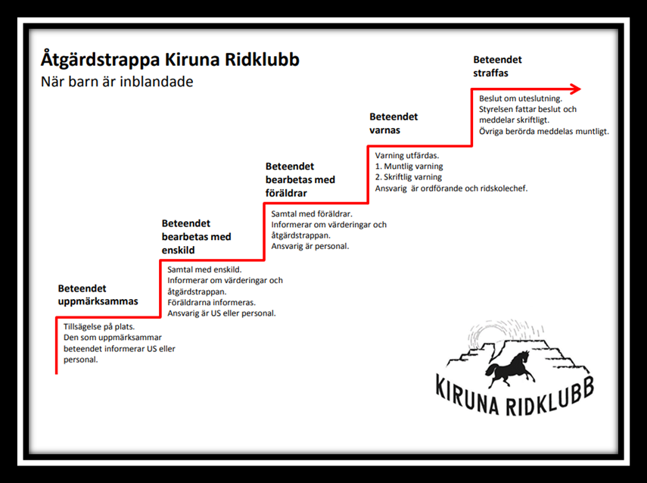
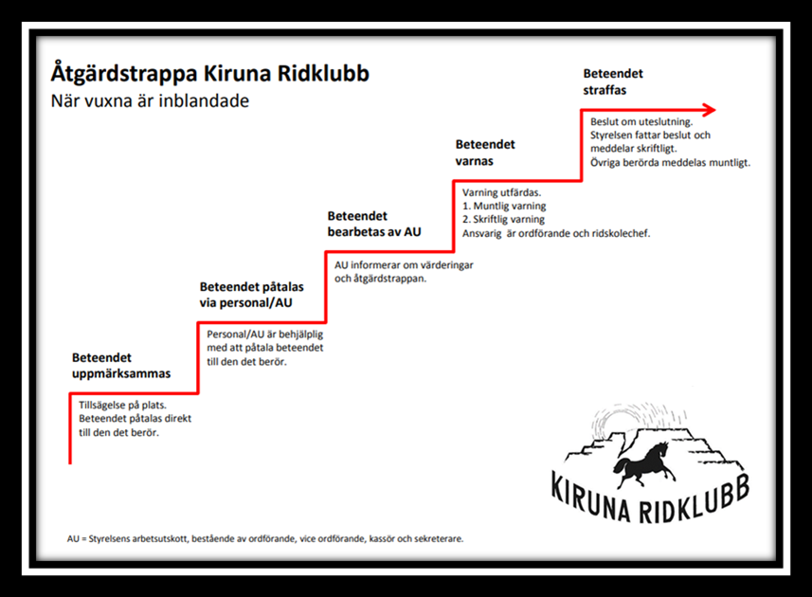
Vad gör vi Om detta trots allt händer? Anmälan kan göras till verksamhetschef eller någon i styrelsen eller us, då använder vi oss av åtgärdstrappan för barn eller vuxna. klagomål på verksamheten görs via klagomålsblanketten.

Slide 8
Med hästar i fokus bygger vi stallets ledord
Hälsa
Ärlighet/trygghet
Skoj/engagemang
Tillsammans
Ansvar
Respekt
Vi ser till att hälsan på stallet är på topp! (Hej, ögonkontakt, lyssna, bekräfta, beröm!)Jag mår bra om min kamrat/medmänniska mår bra.
Vi bygger ärlighet/trygghet genom att vara en god förebild! Är jag ärlig? Tänker jag efter innan jag säger nåt och står jag för det jag säger? (ingenting är bra, du jobbar inte rätt, det är fel osv…vem avgör det?)
Skoj! Vi sprider glädje och gemenskap. Vi hittar på roliga saker och ger varandra feedback och beröm.
Vi blir bäst tillsammans – vi känsla, gör saker tillsammans, är schysta och skapar förutsättningar för varandra att lyckas
Vems ansvar är det? Vi alla ansvarar för miljön tillsammans. Vi kommer på våra tilldelade pass. Vi ser till att hästar och människor har det bra. Vi gör det vi ska och det lilla extra.
Vi respekterar varandra och varandras åsikter!
Vi står upp när något är orätt. Viktigt ATT man säger, men också HUR man säger.

Slide 9
stallets ”fair play rider” kan alla vara! Hur?
Bra kompis till både människa och häst
Följer regler
Är en bra vinnare och förlorare
Bidrar till positiv stämning både i stall och på tävlingsbanan
Låter alla vara med
Använder ett uppmuntrande språk
Respekterar olikheter
Fair play betyder ärlig, schysst och hjälpsam, men också att man tar avstånd från fusk våld och mobbing. En fair play rider ska vilja vara en god förebild och ha ett förhållningssätt som ligger väl i linje med KRKs värdegrund och ledord.

Slide 10
Tack för eran tid!
Frågor? Synpunkter?
Veronica Nilsson
070 205 44 79
verri01@hotmail.com

